Slide 1
第三章 单纯形方法
1，单纯形方法原理
2，两阶段法和大M法

Slide 2

3.1线性规划-单纯形方法1
单纯形法的基本思路 是有选择地取（而不是枚举所有的）基本可行解，即是从可行域的一个顶点出发，沿着可行域的边界移到另一个相邻的顶点，要求新顶点的目标函数值不比原目标函数值差，如此迭代，直至找到最优解，或判定问题无界。
如何给出初始基可行解?
单纯形法的基本过程
初始基本可行解
是否最优解或
无界解?
N
沿边界找
新的基本
可行解
迭代如何进行?
Y
结束
怎么判断达到最优解?

Slide 3
3.1线性规划-单纯形方法2
给定标准形式的LP
利用分块矩阵

Slide 4
3.1线性规划-单纯形方法3
于是目标函数
于是有
基本可行解x与基B关联;

Slide 5
3.线性规划-单纯形方法4
于是我们有如下定理：

Slide 6
3.1.线性规划-单纯形方法5
由上知,要减少费用, 只有当 $\overline{c}$<0时才可能，即

Slide 7
3.1线性规划-单纯形方法6
令 y=x+d, >0, 我们能降低费用吗？

Slide 8
3.1线性规划-单纯形方法7

Slide 9
3.1线性规划-单纯形方法8

Slide 10
3.1线性规划-单纯形方法9
正确性如何？
显然按上述取法，是可以保证y≥0的。y还是基本可行解吗？

Slide 11
3.1线性规划-单纯形方法10

Slide 12
3.1线性规划-单纯形方法11
单纯形法

Slide 13
3.1线性规划-单纯形方法12
Th3.4(单纯形法的收敛性）
对于相容的非退化(每个基可行解都是非退的)LP问题， 那么经过有限次迭代后，单纯形法或者得到最优的BFS(最优可行基B）或有一个方向d:
且最优的费用为-∞.

Slide 14
3.1线性规划-单纯形方法13
例1

Slide 15
3.1线性规划-单纯形方法14

Slide 16

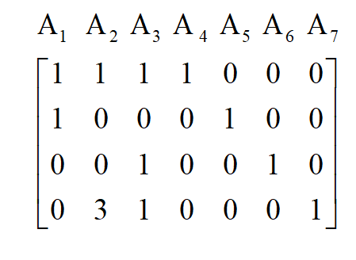
3.1线性规划-单纯形方法15
c =(0 7 0 2 -3 0 0)
T

Slide 17
3.1线性规划-单纯形方法16

Slide 18
3.1线性规划-单纯形方法17

Slide 19
3.1线性规划-单纯形方法18

Slide 20
3.1线性规划-单纯形方法19
新的基为B=(A1, A3, A4, A7)

Slide 21
3.1线性规划-单纯形方法20

Slide 22
3.1线性规划-单纯形方法21
新的基为B=(A3, A4, A5, A7)

Slide 23

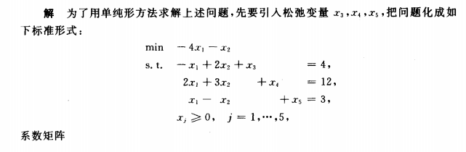
主观题
10分
用单纯型方法解下列问题：
min
s.t.
正常使用主观题需2.0以上版本雨课堂
作答

Slide 24
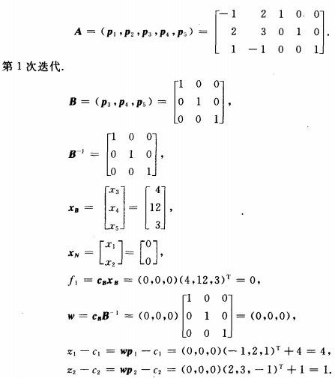
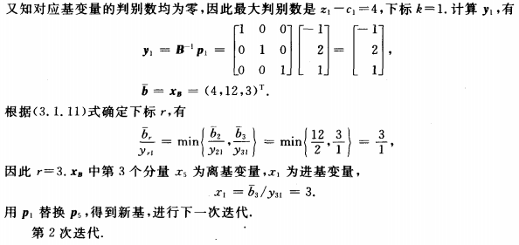

Slide 25
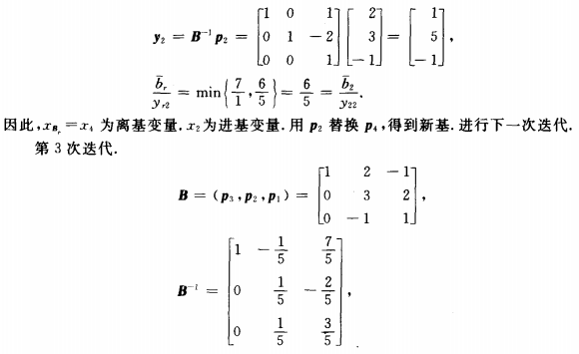
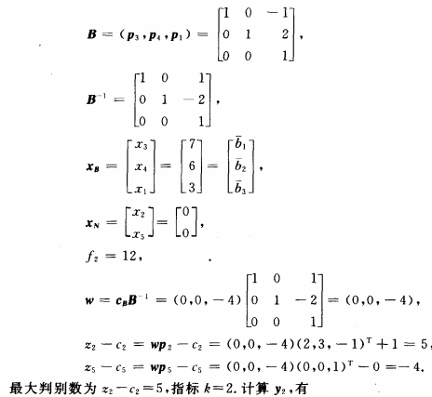

Slide 26
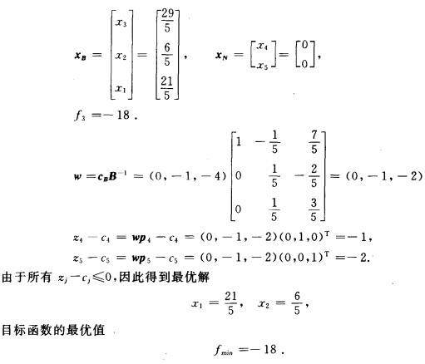

Slide 27
3.1线性规划-单纯形方法22
表格形式的单纯形方法
利用分块矩阵

Slide 28
3.1线性规划-单纯形方法23

Slide 29
3.1线性规划-单纯形方法24
f
右端
0 | Im
1 | 0
f

Slide 30
3.1线性规划-单纯形方法25
右端向量
单纯形表
离基变量
进基变量
旋转元
返回

Slide 31
3.1线性规划-单纯形方法26
例2： 求解线性规划问题
化成标准化形式

Slide 32
3.1线性规划-单纯形方法27
写出单纯形表
25/1
36/2
x₂进基，
x₆离基，
1
0
-3
-2
0
-2
-72
7/0.5
x5
1/2
0
1/2
0
1
-1/2
7
x2
1/2
1
1/2
1
0
1/2
18
18/0.5
x₁进基，
x₅离基，

Slide 33
3.1线性规划-单纯形方法28
0
0
-4
-2
-2
-1
-86
1
0
1
0
2
-1
14
0
1
0
1
-1
1
11
得到最优解，最优解为：
（x₁，x₂，x₃，x₄，x₅，x₆）=（14,11,0,0,0,0）
min z’=-86， max z=86

Slide 34
3.1线性规划-单纯形方法29
例3： 求解线性规划问题

Slide 35
3.2 两阶段法&大M法1
单纯形法三要素：
初始基本可行解，解的迭代，最优性检验
后两个已解决,现考虑如何获得一个初始基可行解.
（一）两阶段法
设标准LP为

Slide 36
3.2 两阶段法&大M法2
若系数矩阵中有一个单位矩阵，则容易得到
初始基可行解.所以我们希望幸运的碰到这种矩阵.
没有的话，硬性加一个？

Slide 37
3.2 两阶段法&大M法3
问题是如何由(3.2.3)的初始可行解获得原来LP的一个初始可行解？
为此，考虑如下辅助LP(第一阶段)

Slide 38
3.2两阶段法&大M法4
关系?
如果原问题有可行解，则辅助问题的最优值为0，反之亦然。
2．由于
，所以以
为基变量，
就可以得到辅助问题的初始基可行解
, 同时
所以
一定有最小值.

Slide 39
3.2 两阶段法&大M法5
利用单纯形法求得一个最优可行解.这个解将会给我们带来什么？

Slide 40
3.2 两阶段法&大M法6
于是我们获得一个初始基可行解,从而可以以此基可行解出发利用单纯形法求出最优解.
第一阶段：不考虑原LP问题是否有基可行解，添加人工变量，构造仅含人工变量的目标函数，得辅助规划(3.2.4)
单纯型法求解上述模型，若有目标函数=0，说明原问题存在初始基本可行解，转入第二阶段。否则，原问题无可行解，计算停止。
第二阶段：将第一阶段计算得到的最终表，除去人工变量，从该初始基本可行解开始，用单纯形法求原问题的最优解或判定原问题无界。

Slide 41
3.2 两阶段法&大M法7
例1 求解
写成标准化形式

Slide 42
3.2 两阶段法&大M法8
首先引入人工变量，构造辅助规划问题
第1 阶段
如果以
为基变量，则可以得到该问题的BFS
, 其对应的单纯形表为

Slide 43
3.2 两阶段法&大M法9
RHS
-5 0 -21 0 0 | 0 0 | 0
0 0 0 0 0 | -1 -1 | 0
1 -1 6 -1 0 | 1 0 | 2
1 1 2 0 -1 | 0 1 | 1
z
g
z
-5 0 -21 0 0 | 0 0 | 0
2 0 8 -1 -1 | 0 0 | 3
1 -1 6 -1 0 | 1 0 | 2
1 1 2 0 -1 | 0 1 | 1
g

Slide 44
3.2 两阶段法&大M法10
RHS
-3/2 -7/2 0 -7/2 0 | 7/2 0 | -7
2/3 4/3 0 1/3 -1 | -4/3 0 | 1/3
1/6 -1/6 1 -1/6 0 | 1/6 0 | 1/3
2/3 4/3 0 1/3 -1 | -1/3 1 | 1/3
z
g
RHS
z
1/4 0 0 -21/8 -21/8 | 21/8 21/8 | 63/8
0 0 0 0 0 | -1 -1 | 0
1/4 0 1 -1/8 -1/8 | 1/8 1/8 | 3/8
1/2 1 0 1/4 -3/4 | -1/4 3/4 | 1/4
g

Slide 45
3.2 两阶段法&大M法11
RHS
z
1/4 0 0 -21/8 -21/8 | 21/8 21/8 | 63/8
0 0 0 0 0 | -1 -1 | 0
1/4 0 1 -1/8 -1/8 | 1/8 1/8 | 3/8
1/2 1 0 1/4 -3/4 | -1/4 3/4 | 1/4
g
第一阶段结束，得到辅助问题的一个最优解
同时得到原问题的一个初始基本可行解

Slide 46
去掉人工变量对应的行、列，得到原问题的初始典式，
直接开始第二阶段运算
RHS
第 2 阶 段
z
1/4 0 0 -21/8 -21/8 | 21/8 21/8 | 63/8
0 0 0 0 0 | -1 -1 | 0
1/4 0 1 -1/8 -1/8 | 1/8 1/8 | 3/8
1/2 1 0 1/4 -3/4 | -1/4 3/4 | 1/4
g
RHS
0 -1/2 0 -11/4 -9/4 | 31/4
0 -1/2 1 -1/4 1/4 | 1/4
1 2 0 1/2 -3/2 | 1/2
z
原问题的最优解
其最优值为

Slide 47
3.2 两阶段法&大M法12
例2求解

Slide 48
3.2 两阶段法&大M法13
解：引进人工变量进行第一阶段

Slide 49
3.2 两阶段法&大M法14
单纯形法求解：

Slide 50
3.2 两阶段法&大M法15
0 -1 1 -2 1 0 0 0
0 1 1 -1 0 1 0 4
0 0 2 -3 0 0 1 4
0 0 4 -6 0 0 0 8

Slide 51
3.2 两阶段法&大M法16
3
0 2 0 1 -1 1 0 4
0 2 0 1 -2 0 1 4
0 4 0 2 -4 0 0 8

Slide 52
3.2 两阶段法&大M法17
0 0 1 -3/2 ½ ½ 0 2
0 1 0 ½ - ½ ½ 0 2
2
0 0 0 0 -1 -1 1 0
0 0 0 0 -2 -2 0 8

Slide 53
3.2 两阶段法&大M法18
第二阶段：

Slide 54
3.2 两阶段法&大M法19
第二阶段初始单纯形表：

Slide 55
3.2 两阶段法&大M法20
前面所说的两阶段法分成两步走。能不能把这两步合并？如何合并？
（二）大M法
设原问题为
引入m个人工变量

Slide 56
3.2 两阶段法&大M法21
现在关键是如何选取目标函数，因要包含原问题,所以必须包含原目标。联系到两阶段法，我们要强迫人工变量取值为0，于是加上一个惩罚因子，因为是极小化，所以希望这个惩罚因子越大越好！！
在目标函数中增加

Slide 57
3.2 两阶段法&大M法22
可行吗？
直观上，因M为足够大的正数，新问题最优解对应的
人工变量取值应满足 ，（除非原问题不可行）
容易知道此时两个问题的目标函数值满足
从而新LP问题的最优解对应于原问题的（基本）可行解，

Slide 58
3.2 两阶段法&大M法23
另一方面，原问题的任意可行解x对应于辅助问题的
可行解 ，
也对应新问题的可行解
且两个规划目标值相等，故原问题的最优解
综合
因此只需求解辅助问题就可求得原问题的最优解。

Slide 59
3.2 两阶段法&大M法24
例3 求解如下LP
解：

Slide 60
3.2 两阶段法&大M法25
得到最优解：(25/3，10/3，0，11)^{T}
最优目标值：max=112/3

